Slide 1

第一讲 概述
第二讲 无线网络技术
第三讲 无线定位技术
第四讲 移动应用开发
第五讲 混合移动开发

Slide 2
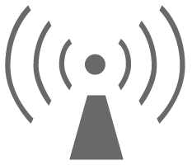


无线网络技术
采用无线通信技术实现的网络
Notes:
4学时

Slide 3
目录
1
无线信道
没有有形的连接
个域网
近距离无线通信
局域网
以太网的无线扩展
2
3
4
广域网
移动通信的一次革命
移动管理
随时、随地访问Internet
5

Slide 4

修一条路到底有多难？

Slide 5
无线电波传播
发射源所发射的无线电波通过自然条件下的媒介到达接收天线的过程称为无线电波传播

Slide 6
无线传输
电磁波可将信息从一个地方传到另一个地方
电磁波的传播不需要任何有形介质
电磁波称为传输的载波（载体）
传输的数据叠加在载波上，接收端再过滤出信号
调制解调
传输数据的频率范围称为频带
多个无线电载波可共存于同一空间

Slide 7
无线传输的电磁频谱

Slide 8
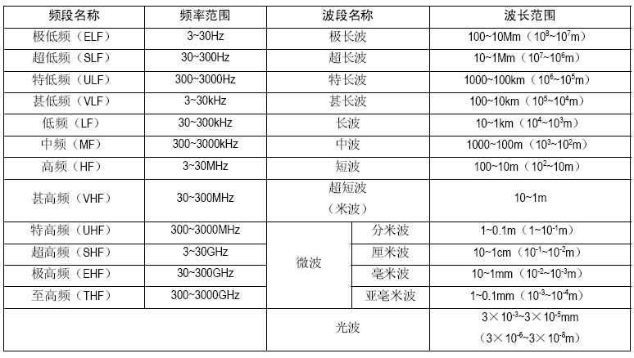
无线通信使用的电磁波的频率范围和频段

Slide 9
无线频谱的分配
频率统一分配（FCC/ITU_R/各个国家）
根据信息类型分配频谱（AM/FM无线电台、TV、蜂窝电话…）
工业科学医学频段（ISM）
可自由使用但限制功率
专用于非许可的商业用途
救护车、出租车、无线遥控玩具、无线电家用设备等

Slide 10
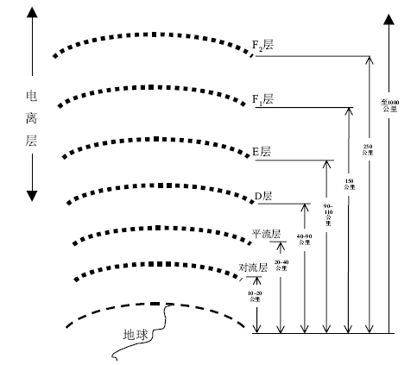
无线通信涉及到的大气层

Slide 11
长波（低频LF）传播
波长1公里~10公里，频率为30~300kHz
可沿地表传播或靠电离层反射传播，但电离层对其吸收较强，衰落严重
在陆地一般传播距离为几十到几百公里

Slide 12
中波（中频MF）传播
波长100米~1000米，频率300~3000kHz
可沿地表传播或靠电离层反射传播
在白天，电离层的D层对中波吸收较为严重，难以天波的形式传播
在夜间，电离层的D层消失，E层电子密度下降，高度上升，对中波吸收减小，可由E层反射，因此，夜间中波除靠地波传播外，还靠天波传播

Slide 13
短波（高频HF）传播
波长为10米~100米，频率为3~30MHz
由于地表面对短波的吸收强烈，且随频率的升高明显增大，短波的天波传播是其主要的传播方式

Slide 14
超短波（甚高频VHF）传播
波长为1米~10米，频率为30~300MHz
由于地表面对超短波的吸收严重，且其对电离层的穿透能力强，所以超短波难以靠地波和天波传播
主要以直射方式（视距）传播

Slide 15
微波传播
波长小于1米，频率高于300MHz
根据波长不同，分为分米波（特高频UHF），厘米波（超高频SHF），毫米波（极高频EHF）和亚毫米波（至高频THF）
微波的传播类似于光波的传播，是一种视距传播

Slide 16
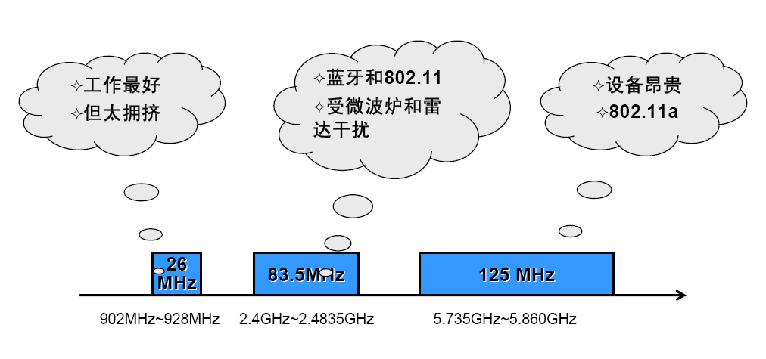
工业科学医学频段
Notes:
美国有三个频段902-928 MHz、2400-2484.5 MHz及5725-5850 MHz
欧洲900MHz的频段则有部分用于GSM通信
2.4GHz为各国共同的ISM频段。因此无线局域网（IEEE 802.11b/IEEE 802.11g），蓝牙，ZigBee等无线网络，均可工作在2.4GHz频段上。

Slide 17
无线信道
道路特性
1
路径损耗
基站天线、移动用户天线之间的传播路径
1
2
多径传播
复杂的无线电波传播环境
3
3
有限资源
有线的资源是无限的，而无线的资源是有限的

Slide 18
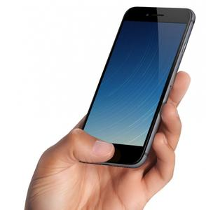
路径损耗
大尺度效应
长距离上信号强度的缓慢变化
信道路径上固定障碍物

Slide 19
传播方式
电磁波信号从天线出发沿三种方式传播
地面波（ground wave）
沿着地球表面传播，30Hz ~ 3MHz
天空波（sky wave）
电离层反射，3MHz ~ 30MHz
直线LOS（line of sight）
大于30MHz

Slide 20
全向传播与定向传播
定向传播（directional）
天线把所有的能量集中于一小束电磁波
全向传播（Omnidirectional）
信号沿所有方向传播
可被所有的天线接收
发射设备和接收设备不必在物理上对准

Slide 21

如何计算路径损耗？
假设
发射天线为各向均匀辐射
只存在电磁波能量扩散引起的传播损耗

Slide 22
自由空间传播损耗模型
A_{r}
d
d
P_{t}
d
辐射
P_{r}=p(d)A_{r}
Notes:
S(球面)=4πd² 球面面积
发射功率： P_{t}
收发距离： d
天线的有效面积： A_{e}
单位面积中的能量会因为扩散而减少，而接收天线只能接收到部分面积上的能量

Slide 23
自由空间传播
发射天线增益
波长
球面面积
Notes:
P_{t}（transmit）
P_{r}（receive）
f=c/λ （c：光速）
A_{r}=(λ²/4π)G_{r}
G_{r}：接收天线增益 A_{r}：接收天线的有效面积
λ²/4π：各向同性天线的有效面积

Slide 24
损耗
Notes:
M：10⁶
km：10³
c：3*10⁸米/秒

Slide 25
无线通信的衰减（fading）
衰减（fading）：传输介质或路径使得接收信号的能量发生变化
在固定环境下，大气层条件的变化
低频具有更强的穿透力，可以传输更远的距离
频率越高，衰减越严重，发射器需要更大的功率，传输范围变短
在移动环境下：障碍物的相对位置随时间发生变化，造成复杂的传输效果——多径传播

Slide 26
反射（reflection）
反射：当信号遇到表面大于信号波长的障碍物（地球表面、高建筑物、大型墙面）导致信号的相位发生漂移

Slide 27
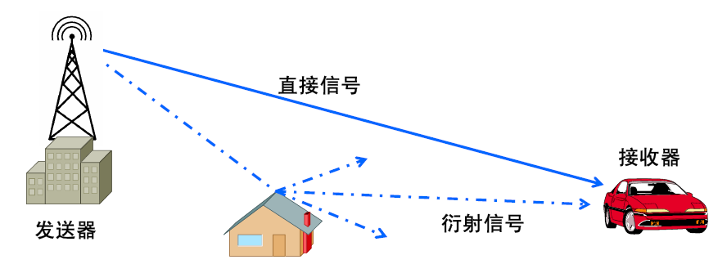
衍射（Diffraction）
衍射：当信号遇到大于波长的不可穿透物的边缘（如无线电波中途遇到的尖锐不规则的边缘物），即使没有来自发送器的视线信号，也可接收到信号。

Slide 28
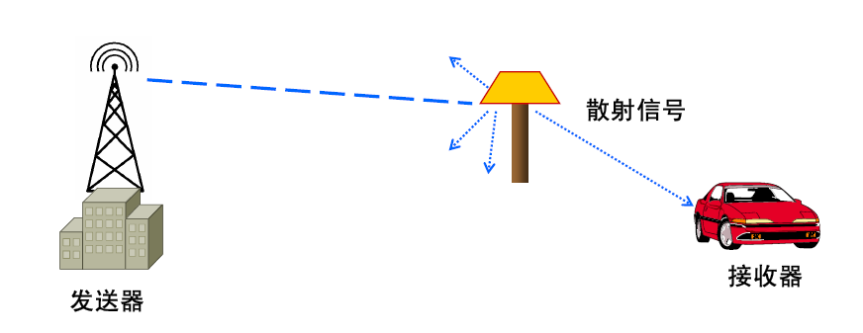
散射（Scattering）
散射：当入境信号遇到比波长小的物体（树叶、街牌、灯柱）就发散成几个弱的出境信号

Slide 29
反射、衍射和散射(LOS 视距通信 )
Notes:
我们通常将无线通信系统的传播条件分成视距(LOS)和非视距(NLOS)两种环境。视距条件下，无线信号无遮挡地在发信端与接收端之间直线传播，这要求在第一菲涅尔区(First Fresnel zone)内没有对无线电波造成遮挡的物体，如果条件不满足，信号强度就会明显下降。菲涅尔区的大小取决于无线电波的频率及收发信机间距离。利用以视距传播方式的无线电波进行信息传输的通信，即为视距通信。电波在以视距传播方式进行传播时，会受到地面和地面物对电波的绕射、反射和散射，大气层对电波的折射、反射、吸收和散射，以及由其引起的信号幅度衰落、多经延时、到达角起伏和去极化现象。

Slide 30
多径传播
例：电磁波遇到比波长大得多的物体时发生反射
Notes:
地面反射路径损耗：L

Slide 31

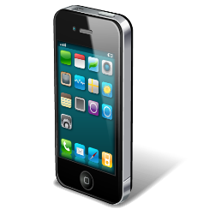
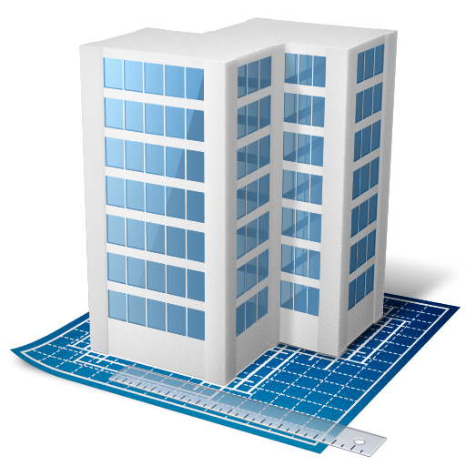

小尺度效应
散射波
直射波
反射波
Notes:
发射的电波经历了不同路径（距离不同），导致传播时间和相位均不相同（不同相位的多个信号在接收端叠加）
合成的接收信号幅度在较短时间内急剧变化，产生了衰落

Slide 32
多径（multipath）传播的影响
多径（Multipath）:障碍物反射信号，使得接收端接收到多个不同延迟的信号
一个信号的多个拷贝以不同的相位到达
如果相位破坏性叠加，则相对噪声来说信号的强度就会下降（信噪比减小），导致接收端检测困难
信号串扰（intersymbol interference）
一个脉冲的一个或多个延迟的拷贝在一个比特时间内到达

Slide 33
多径传播的影响
假设：以给定频率在固定天线和移动节点之间的链路上发送一个窄脉冲

Slide 34
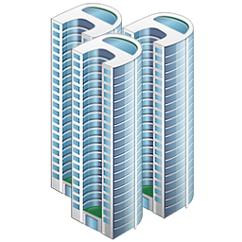
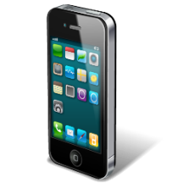
阴影衰落
阴影衰落
Notes:
由移动无线通信信道传播环境中的地形起伏、建筑物及其它障碍物对电波路径的阻挡而形成的电磁场阴影效应。

Slide 35
电波传播损耗预测模型
方法：收集、分析、测试数据归纳出基于不同环境的经验模型
01
确定传播环境的主要因素
Okumura-Hata模型
COST-231 Hata模型
CCIR模型
LEE模型
COST 231 WI模型
室外传播模型
02
建立经验传播模型
室内传播模型
03
传播模型校正：使传播模型适应新的无线传播环境
Notes:
掌握基站周围所有地点处接收信号的平均强度及变化特点，为网络覆盖的研究以及整个网络设计提供基础。
确定传播环境的主要因素
自然地形、人工建筑、植被特征
天气状况
自然和人为的电磁噪声状况
系统的工作频率和移动台运动等因素
室外传播模型
室内传播模型
室内无线信道特点
覆盖距离更小，环境的变动更大
距离短，更接近“近场”
门的开关和天线安装等对室内信号场强的影响非常大
传播模型校正
数据准备：设计方案，进行车载路测，并记录收集本地的测试信号的场强数据。
路测数据后处理：对车载测试数据进行后处理，得到可用于传播模型校正的本地路径损耗数据。
模型校正：根据后处理得到的路径损耗数据，校正原有的传播模型中各个数的系数，使模型的预测值和实测值的误差最小。

Slide 36
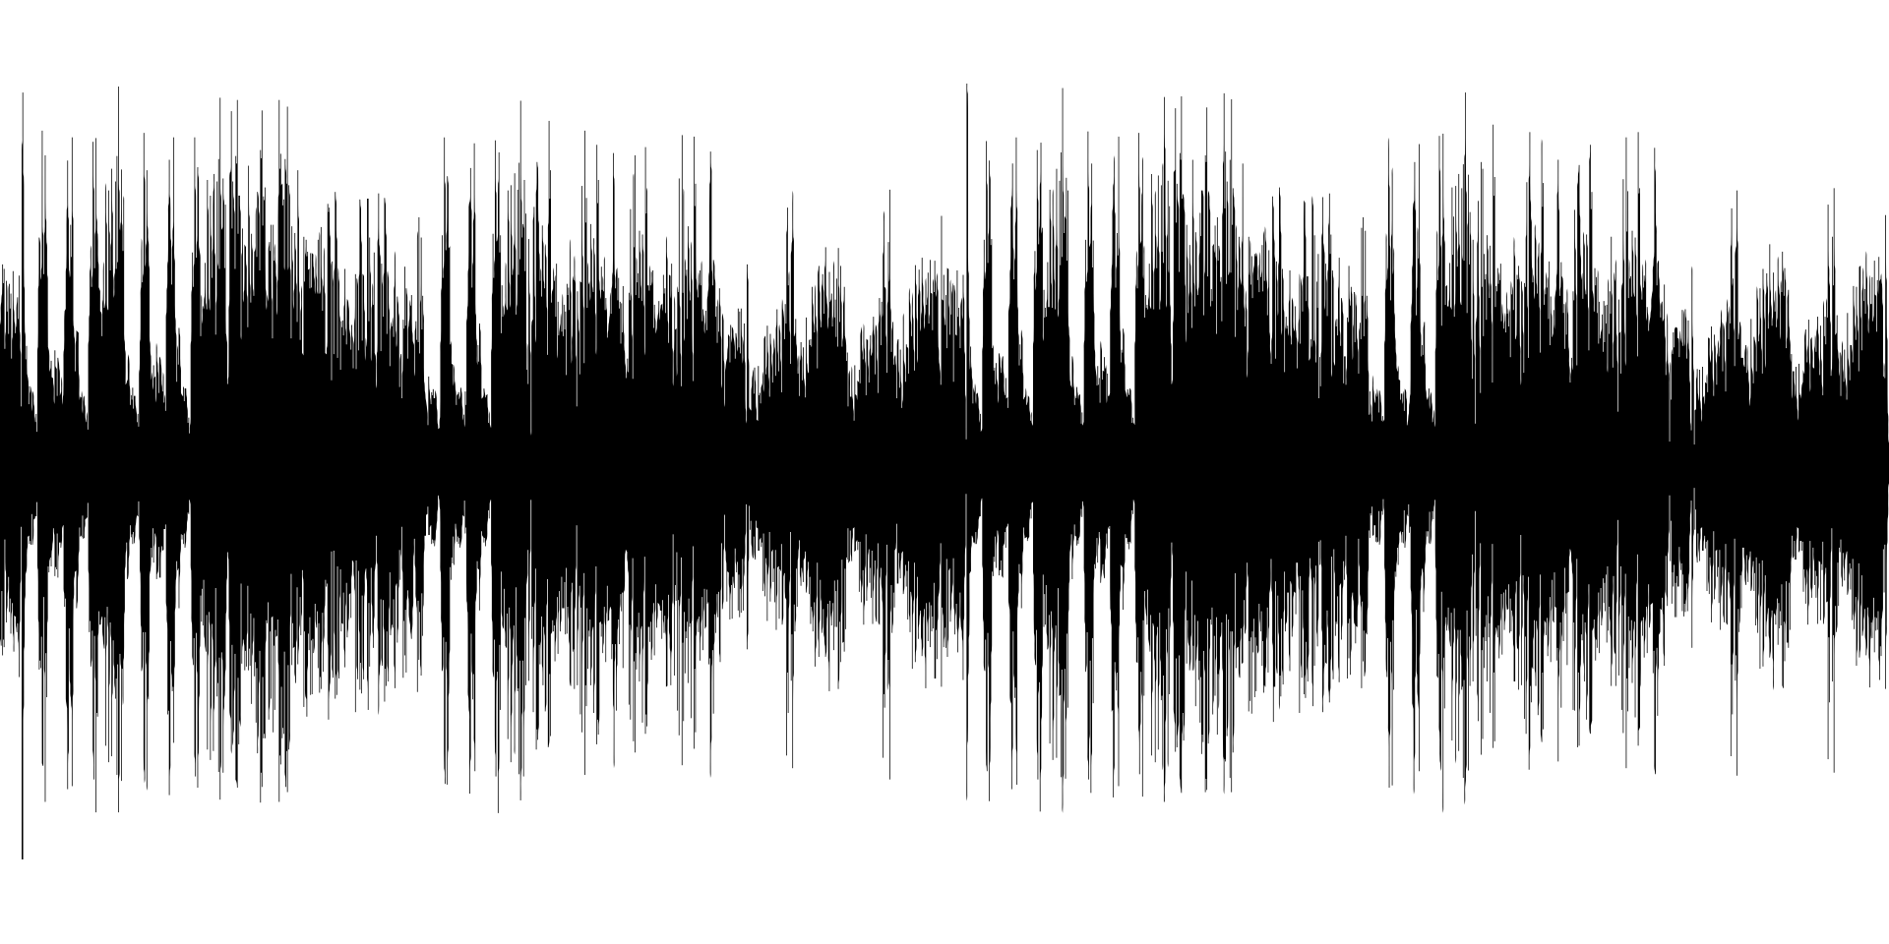
有限资源
频率的稀有性
战略资源
资源的独占与共享

Slide 37
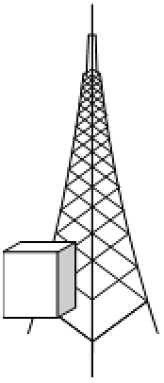
如何覆盖
20世纪70年代
贝尔移动系统
几千km²
十几个用户同时通话

Slide 38
空分复用
缩小的空间
由于电磁波传播损耗，提供足够的隔离度
相隔一定距离，重复使用同一组工作频率

Slide 39
小区制
原理
1/ 覆盖地区划分为若干个小区
2/ 一个基站服务本小区内用户
3/ 频率复用
1974年
贝尔实验室
在相邻小区使用不同的频率
在较远小区采用相同的频率
Notes:
全向天线的覆盖区是圆形，三种形状小区，
在覆盖相同大小的地理区域，正六边形构成小区所需的小区数最少
移动通信系统广泛使用六边形进行理论分析和设计
因全向天线的覆盖区是个圆形，为不留空隙地覆 盖整个服务区.各覆盖区之间要有一定交叠。考虑交叠后，实际上 每个覆盖区的有效覆盖区是一个多边形。只有采用正三角形、正四 边形和正六边形才能构成无线网状网，满足无缝覆盖的要求。其中六边形的小区覆盖面积最大，小区间隔最远，小区重叠宽 度和重叠面积最小。

Slide 40
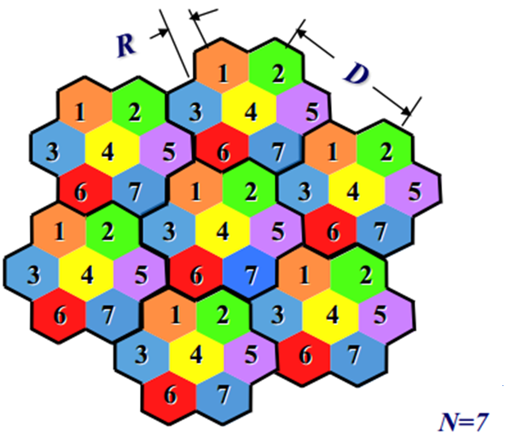
蜂窝
同一个小区簇内，要使用不同的频率
1
不同的小区簇间使用对应的相同频率
2
Notes:
簇：共同使用全部可用频率的N个小区叫做一个簇（区群）

Slide 41
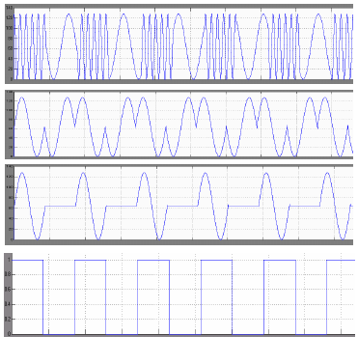
数字调制技术
在无线通信系统中利用载波来携带数字信号，数字信号必须对载波进行调制才能实际传输
当载波的频率按照数字信号1/0变化而相应地变化，称为频移键控FSK
当载波的相位按照数字信号1/0变化而相应地变化，称为相移键控PSK
当载波的振幅按照数字信号1/0变化而相应地变化，称为振幅键控ASK

Slide 42
连续相位调制技术
误码性能好，可使用高效率的C类功率放大器
平滑调频（TFM）、最小频移键控（MSK）、高斯预滤波最小频移键控（GMSK）
GSM采用GMSK调制技术
Notes:
连续相位调制(Continue Phase Modulation）是一种先进的相位调制技术，它具有相位连续的特点，频谱特性优良，相比PSK调制方式，具有更高的频带利用率，并且，CPM调制体系是一种信道编码和调制相结合的方式，通过生成相位状态格子序列控制下一时刻的状态转移，因此信息符号的调制直接具有编码效应，从而无须更多的冗余符号.CPM调制体系可以通过最大似然序列估计（MLSE）对接收信号进行软判决，实现低信噪比条件下的高检测概率.这些优良特性使得CPM技术在幅度衰落信道中实现高数据传输速率的通信系统中具有广阔的应用前景.

Slide 43
线性调制技术
频谱利用率高，但对调制器和功率放大器的线性要求高
二相相移键控（BPSK）、四相相移键控（QPSK）、正交调幅（QAM）
早期美国和日本的数字移动通信采用QPSK调制技术
Notes:
线性调制技术是指包括二相移相键控（BPSK）、四相移相键控（QPSK)和正交振幅调制（QAM）等的技术。这类调制技术频谱利用率较高但对调制器和功率放大器的线性要求非常高，因此设计难度和成本较高。近年来，由于放大器设计技术的发展，可设计制造高效实用的线性放大器，才使得线性调制技术在移动通信中得到实际应用。
调制方式按照传输特性，调制方式可分为线性调制和非线性调制。广义的线性调制，是指已调波中被调参数随调 制信号成线性变化的调制过程。狭义的线性调制，是指把调制信号的频谱搬移到载波频率两侧而成为上、下边带的调制过程。调制技术是把基带信号变换成传输信号的技术。它将模拟信号抽样量化后，以二进制数字信号"1"或"0"对光载波进行通断调制，并进行脉冲编码(PCM)。数字调制的优点是抗干扰能力强，中继时噪声及色散的影响不积累，因此可实现长距离传输。它的缺点是需要较宽的频带，设备也复杂。

Slide 44
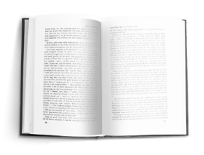
如何共享频带资源
多路复用
在数据传输系统中，允许两个或多个数据源共享同一个传输介质，就像每个数据源都有自己的信道一样
多址接入
将若干个彼此无关的信号合并为一个复合信号，然后在共用信道上进行传输，在信号的接收段将复合信号分离，然后发送给每一个接收端
Notes:
多址接入：区分多个动态地址；点对多点通信

Slide 45



鸡尾酒晚会
FDMA
TDMA
CDMA
Frequency Division Multiple Access
一条传输介质
多个频率信号
Time Division Multiple Access
一条物理信道
分成若干时间片
Code Division Multiple Access
不同的编码
区分各路信号
Notes:
频分多路复用（独立房间）
是在一条传输介质上使用多个频率不同的模拟信号（一段频谱切成N块）进行多路传输将一个信道分为多个频段；每个节点都有各自的频段和中心通信
2. 时分多路复用（共享会客厅）
是将一条物理信道按时间分成若干个时间片，轮流地分给多个信号使用，每个节点在自己的时隙内和中心通信
3. 码分多路复用（鸡尾酒宴会）
是以不同的编码来区分各路原始信号的一种复用方式

Slide 46
多路复用（multiplexing）
为了提高信道利用率，使多路信号沿同一信道传输而互不干扰的技术

Slide 47
多路复用技术
实现多路服用的关键
把多路信号汇合到一条信道上之后，在接收端必须能正确地分割出各种信号
分割信号的依据：信号之间的差别
信号频率上的不同 频分多路复用
信号出现时间上的不同 时分多路复用
信号码型结构上的不同 码分多路复用

Slide 48
频分多址接入
The total system bandwidth is divided into
channels which are allocated to the different
users.
7C29822.030-Cimini-9/97

Slide 49
时分多址接入
Time is divided into slots which are allocated
to the different users.
7C29822.031-Cimini-9/97

Slide 50
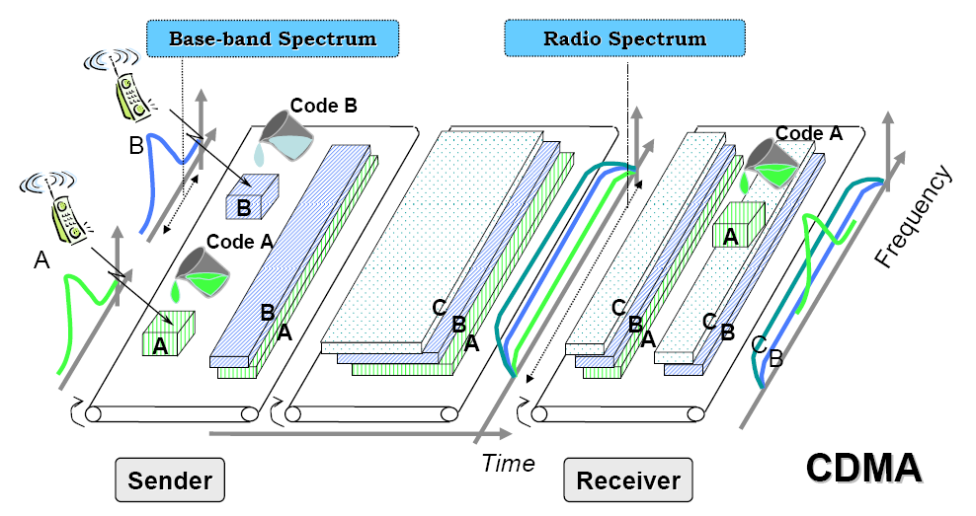
码分多址接入
Time and bandwidth are used simultaneously by
different users, modulated by orthogonal or semi-
orthogonal codes (e.g. spread spectrum).
7C29822.032-Cimini-9/97

Slide 51
常用的码分多址
调频（FH）
调频通信指载波频率收到一组伪随机码控制而进行离散变化的通信方式
直接序列扩频（DS）
把信码与伪随机序列进行”模二加”处理，由于伪随机序列的速率远大于信码的速率，故已调信号的频谱被扩展

Slide 52
码分多址是利用不同码之间的正交性实现的，为了判断码的正交性，需要采用积分的办法。当双方使用相同的码时，积分可以得到最大输出；当双方的码不匹配，积分将输出极小值。这样就可以区分出不同的用户。

Slide 53
多址接入方法比较

Slide 54
无线信道接入方法
另一个与接入方法有关的重要参数是正向信道和反向信道的载波频率差。
正向信道又叫下行链路，指从基站到移动终端的通信；
反向信道又叫上行链路，指从移动终端到基站的通信。
如果正向信道和反向信道采用不同的载波频率，而且间隔足够大，这样的双工技术叫做FDD（Frequency Division Duplexing，频分双工）；
如果正向信道和反向信道采用相同的载波频率，但采用交替的时隙，这样的双工技术叫做TDD（Time Division Duplexing，时分双工）。

Slide 55
香农定理
再论有限资源
C_{max} = B × log₂(1 + S/N) （bps）
如何提高传输速率？
信噪比一定：带宽越大，传输速率越高
带 宽既定：信噪比越高，传输速率越高
传输相同速率的信号
Notes:
信噪比的因素
发射机功率
接收机与发射机之间的距离
噪声信号的强度
传输相同速率的信号
增加带宽，可以降低对信噪比的要求（降低发射机的功率->减少干扰），可以增加接收到发送之间的距离（扩大基站的范围）

